Slide 1
Nakládání s odpadem od občanů
Předmět: Nakládání s odpady

Slide 2
Komunální odpad - dle platné legislativy je veškerý odpad vznikající při činnosti fyzických osob (domácností) na území obce
Zbytkový komunální odpad - je složka komunálního odpadu, která zbývá po vytřídění využitelných a nebezpečných složek a objemného odpadu.
Tuhý komunální odpad (TKO) - je komunální odpad, který si za běžných atmosférických podmínek uchovává svůj tvar
Domovní odpad - je odpad z domácností a z činností spojených s úklidem obytných objektů. Jedná se především o běžný odpad z denní spotřeby domácností.
Biologicky rozložitelný odpad - je jakýkoli odpad, který je schopen anaerobního nebo aerobního rozkladu (např. potraviny, odpad ze zeleně, papír)

Slide 3
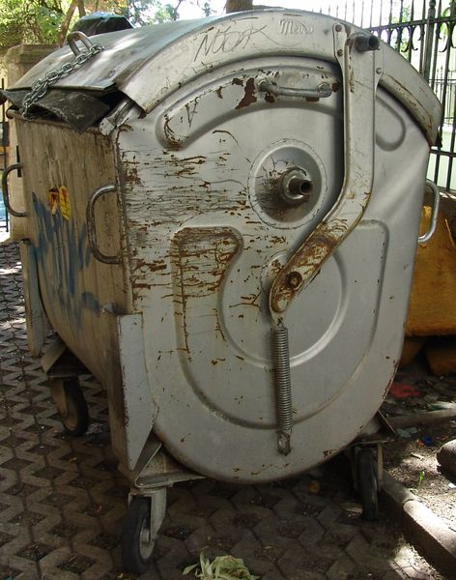
S vyprodukovaným odpadem je třeba nějakým způsobem naložit. Od jednotlivých občanů a firem, kteří odpad ukládají do popelnic a kontejnerů, obvykle odpad vyvážejí popelářskými vozy obecní či městské komunální služby. Po jeho shromáždění se obvykle využije jedna z následujících možností:
opětovné využití
materiálové využití
recyklace
kompostování
energetické využití
přímé spalování / zplyňování
výroba paliv
uložení na skládce odpadů

Slide 4
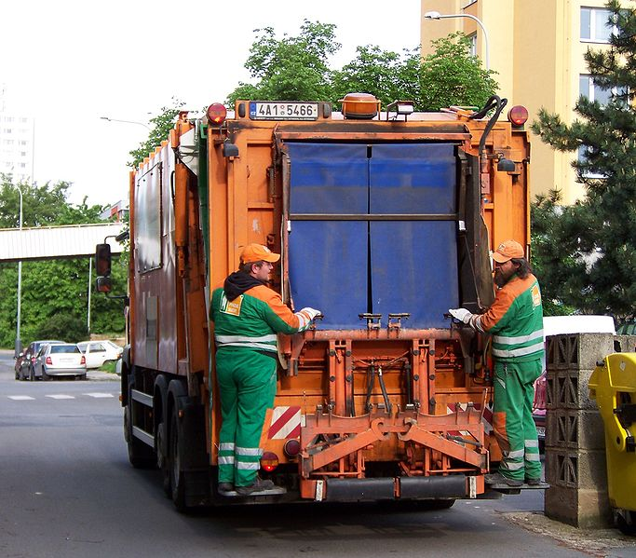
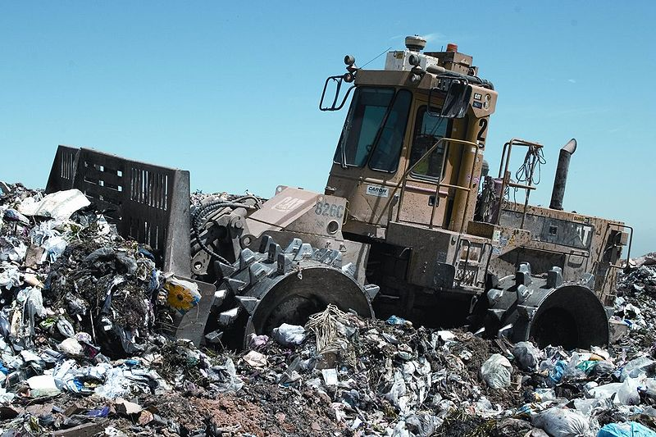
Popelnice v českých městech bývají pravidelně vyprazdňovány v rámci komunálních služeb nejčastěji jednou až dvakrát týdně. Vyprazdňování popelnic zajišťuje popelářský vůz.
Skládka je zařízení pro trvalé uložení odpadu (nejčastěji komunálního odpadu)a je to nejstarší řešení likvidace odpadu vznikajícího z lidské činnosti. V historii byly skládky nejčastější formou organizovaného odpadového managementu, společně se spalováním, a zůstávají ve své pozici na mnoha místech ve světě. Nelegálně založená skládka se označuje jako černá skládka. Za založení černé skládky hrozí různé druhy postihu (sankce).

Slide 5
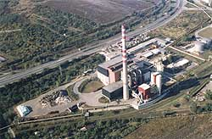
Spalovna směsného komunálního odpadu (SKO) společnosti SAKO Brno, a.s. byla vybudována za účelem energetického využití SKO a vybraného odpadu z průmyslu se základní myšlenkou – použít odpadu jako paliva a takto získanou tepelnou energii využít na výrobu páry
Hlavní výhody spalování ve spalovně:
Spalování SKO bez předchozí nutné úpravy.
Jednoduché a účinné ovládání spalovacího procesu.
Dokonalé vyhoření odpadu až na anorganický inertní materiál – škváru.
Škvára obsahuje minimální množství organických zbytků (1 - 5 %).
Redukce hmotnosti na 25 % původních hodnot.
Redukce objemu až na 10 % původních hodnot (10násobné prodloužení životnosti skládky).
Využití uvolněné tepelné energie ze spalovacího procesu k výrobě teplonosného média.
Úspora primárních neobnovitelných zdrojů surovin a energie.
Účinné čištění sledovaných škodlivin ze spalin.
Získání druhotných surovin pro materiálové využití vyseparováním železného šrotu ze škváry.

